Slide 1

郑州西亚斯学院
2027届毕业设计开题答辩
基于 Spring Boot 的
公共充电服务
管理平台设计与实现
指导教师 武利刚 高级工程师
答辩人：李明景
班级：软件工程(JAVA全栈工程师)2班
学号：2023105190218
答辩日期：2026年11月
Notes:
建议用时：8秒
各位老师好，我介绍的课题是基于Spring Boot的公共充电服务管理平台设计与实现。
资料与说明：
题目、学校及导师信息依据开题报告。主视觉为AI生成的概念场景图。

Slide 2
课题背景与研究意义
研究对象：面向车主和场站管理人员的公共充电服务
520.7万
车主需求
查询站点位置、营业时间、当前设备状态、未来可预约时段和收费规则。
公共充电设施（枪）
截至2026年9月底
管理需求
国家能源局，2026-10-22
统一维护用户、场站与设备，处理预约、订单和故障，保留变化记录。
规模背景
研究目的与意义
关联服务信息与业务记录，
支撑查询、预约和运维协作。
打通查询、预约、模拟充电与订单流程，
提高信息可见性和业务可追溯性，
综合实践需求建模、数据库、接口和软件测试。
02 / 10
Notes:
建议用时：18秒
公共充电服务涉及车主查询、时段预约和场站管理。车主希望知道哪里能充、何时可用及如何收费，管理人员需要协调设备、订单和故障。本课题拟把这些信息关联起来，提高信息可见性和业务可追溯性，并完成软件工程综合实践。
资料与说明：
国家能源局《截至9月底，我国电动汽车充电基础设施总数达到2477.7万个》，2026-10-22。其中公共充电设施（枪）520.7万个，统计截至2026年9月底。
https://www.nea.gov.cn/20261022/68db6ff245ac43d3b704434c73e81597/c.html
需求和研究意义依据开题报告。

Slide 3
国内外研究现状与借鉴
已梳理近五年期刊论文15篇，其中中文13篇、英文2篇
代表研究 | 具体观点或成果 | 本课题拟借鉴
付萍萍等 [1] 2022（国内） | 云平台管理桩、交易与用户， 移动端提供位置和充电服务 | 区分车主服务 与运营管理职责
江铖等 [3] 2024（国内） | 集中组织设备资料、数据交互与远程录入， 形成计量管理平台 | 统一设备资料， 关联记录与追溯
张捷等 [5] 2022（国内） | 按充电需求及剩余停车时间计算优先级， 利用预约信息预测拥塞 | 明确桩资源、 起止时间及占用约束
毕军等 [8] 2023（国内） | 选站模型同时考虑绕行距离、 排队时间与充电费用 | 展示可用时间、 费用与推荐依据
Anderson 等 [14] 2023（国外） | 预约应用整合设备监控、控制与预约， 并在实际充电设施验证 | 预约服务与设备 可用状态联动
Dalamagkas等[15] 2025（国外） | 区分车主、运营者与平台管理者， 记录会话、诊断与历史信息 | 明确角色权限， 保留异常及历史记录
课题定位：采用模拟场站和可解释规则，验证基本服务流程与数据一致性
03 / 10
Notes:
建议用时：22秒
国内研究为平台管理、预约分配和选站体验提供了依据，国外应用展示了预约与设备状态联动及多角色运营管理。我的设计将借鉴角色分工、时间资源和记录追溯思路，采用较小规模的模拟场站，验证基本业务流程。
资料与说明：
[1] 付萍萍, 郑富永, 王华, 等. 基于云平台的充电桩智能管理系统及移动应用开发[J]. 微型电脑应用, 2022, 38(6): 180-183.
[2] 杨宇, 徐万明. 基于Springboot微信小程序用户管理系统设计[J]. 电脑与电信, 2022(3): 63. DOI:10.15966/j.cnki.dnydx.2022.03.023.
[3] 江铖, 祁丹, 方信昀, 等. 新能源汽车充电桩计量管理平台研发与应用[J]. 工业计量, 2024, 34(3): 104-106. DOI:10.13228/j.boyuan.issn1002-1183.2024.0088.
[4] 郑丽辉. 电动汽车充电桩电量远程监控系统设计与分析[J]. 农机使用与维修, 2023(10): 42-45. DOI:10.14031/j.cnki.njwx.2023.10.010.
[5] 张捷, 唐强, 刘朔晗, 等. 智能电网中基于优先级的预约式电动汽车充电管理研究[J]. 计算机科学, 2022, 49(6): 55-65. DOI:10.11896/jsjkx.220200013.
[6] 曹杭涛, 章勇, 蒋宁, 等. 一种电动汽车“预约充/放电”模式的优化配置方案[J]. 浙江电力, 2024, 43(5): 35-42. DOI:10.19585/j.zjdl.202405005.
[7] 赵文薇, 林兵, 卢宇, 等. 面向汽车充电预约的光储充电站能量调度策略[J]. 计算机工程, 2023, 49(12): 262-273, 281. DOI:10.19678/j.issn.1000-3428.0066052.
[8] 毕军, 杜宇佳, 王永兴, 等. 基于用户综合满意度的电动汽车充电诱导优化模型[J]. 清华大学学报(自然科学版), 2023, 63(11): 1750-1759. DOI:10.16511/j.cnki.qhdxxb.2023.26.038.
[9] 马骏驰, 张源, 段宗涛, 等. 考虑充电需求的电动汽车行为策略研究综述[J]. 交通运输工程学报, 2024, 24(6): 66-79. DOI:10.19818/j.cnki.1671-1637.2024.06.004.
[10] 张琳娟, 李文峰, 许长清, 等. 计及充电排队与实时SOC的电动汽车充电负荷时空分布预测[J]. 电力建设, 2025, 46(8): 54-66. DOI:10.12204/j.issn.1000-7229.2025.08.006.
[11] 柴雅琪, 海立卫, 韩颖, 等. 电动汽车站内充电调度优化方法研究[J]. 电工技术, 2024, 45(14): 180-183. DOI:10.19768/j.cnki.dgjs.2024.14.051.
[12] 万玲玲, 陈中, 王毅, 等. 考虑能量时空转移的城市规模化共享电动汽车充放电优化调度[J]. 电力建设, 2023, 44(6): 135-143. DOI:10.12204/j.issn.1000-7229.2023.06.014.
[13] 孔月萍, 杨世海, 段梅梅, 等. 基于混合动作强化学习的电动汽车聚合商决策优化算法[J]. 计算机工程, 2024, 50(10): 418-428. DOI:10.19678/j.issn.1000-3428.0068701.
[14] ANDERSON R, ANDERSON J, ANDERSON T, et al. Charger Reservation Web Application[J]. Software Impacts, 2023, 18: 100589. DOI:10.1016/j.simpa.2023.100589.
[15] DALAMAGKAS C, MELISSIANOS V D, PAPADAKIS G, et al. The Open V2X Management Platform: An intelligent charging station management system[J]. Information Systems, 2025, 129: 102494. DOI:10.1016/j.is.2024.102494.
原始来源：
[1] https://wxdy.cbpt.cnki.net/portal/journal/portal/client/paper/3663d33445b9a4c3e1c5862579c693f3
[3] DOI:10.13228/j.boyuan.issn1002-1183.2024.0088
[5] https://www.jsjkx.com/fileup/1002-137X/PDF/1002-137X-2022-49-6-55.pdf
[8] https://jst.tsinghuajournals.com/article/2023/4342/20231106.htm
[14] https://www.sciencedirect.com/science/article/pii/S2665963823001264
[15] https://ev4eu.eu/wp-content/uploads/2024/12/2024_OV2XMP_Information-Systems-journal_PPC.pdf
本课题吸收角色分工、时间资源和状态联动，不照搬复杂能源调度或真实设备接入。

Slide 4
研究目标与主要功能
目标：完成可运行原型，提供查询、预约、模拟充电、计费和管理服务
功能模块 | 车主微信小程序 | Web 管理后台
用户与权限 | 注册登录，查看和操作 本人的预约与订单 | 维护用户资料，按角色与 数据归属校验访问
站点与设备 | 查看位置、营业时间、收费规则， 查看桩状态及更新时间 | 维护站点资料、桩编号、功率 和可服务状态
时段与预约 | 输入期望时间与所需时长， 查看推荐时段，预约或取消 | 查询预约，处理资源占用 及受影响的预约记录
模拟充电与订单 | 模拟开始与结束，查询电量、 费用明细与历史订单 | 保存充电记录和计价依据， 统一维护订单信息
故障与运营统计 | 查看设备故障状态 及受影响预约提示 | 记录故障与恢复，按日期、 站点统计业务数据
实现边界：设备状态、充电过程与费用均采用程序模拟
04 / 10
Notes:
建议用时：24秒
平台分为车主小程序和管理后台，围绕五类内容展开。车主可以查站点、选时段、预约或取消，并查询模拟充电与费用记录。管理员维护用户、场站与设备，管理预约订单、处理故障并查看统计。权限由后端校验，车主只能操作本人的记录。
资料与说明：
研究目标、功能和权限边界依据开题报告及课题申报范围。功能均为拟实现内容。用户端为uni-app微信小程序，管理端为Vue 3后台；后端校验角色及记录归属。模拟不产生真实硬件控制或资金支付。

Slide 5
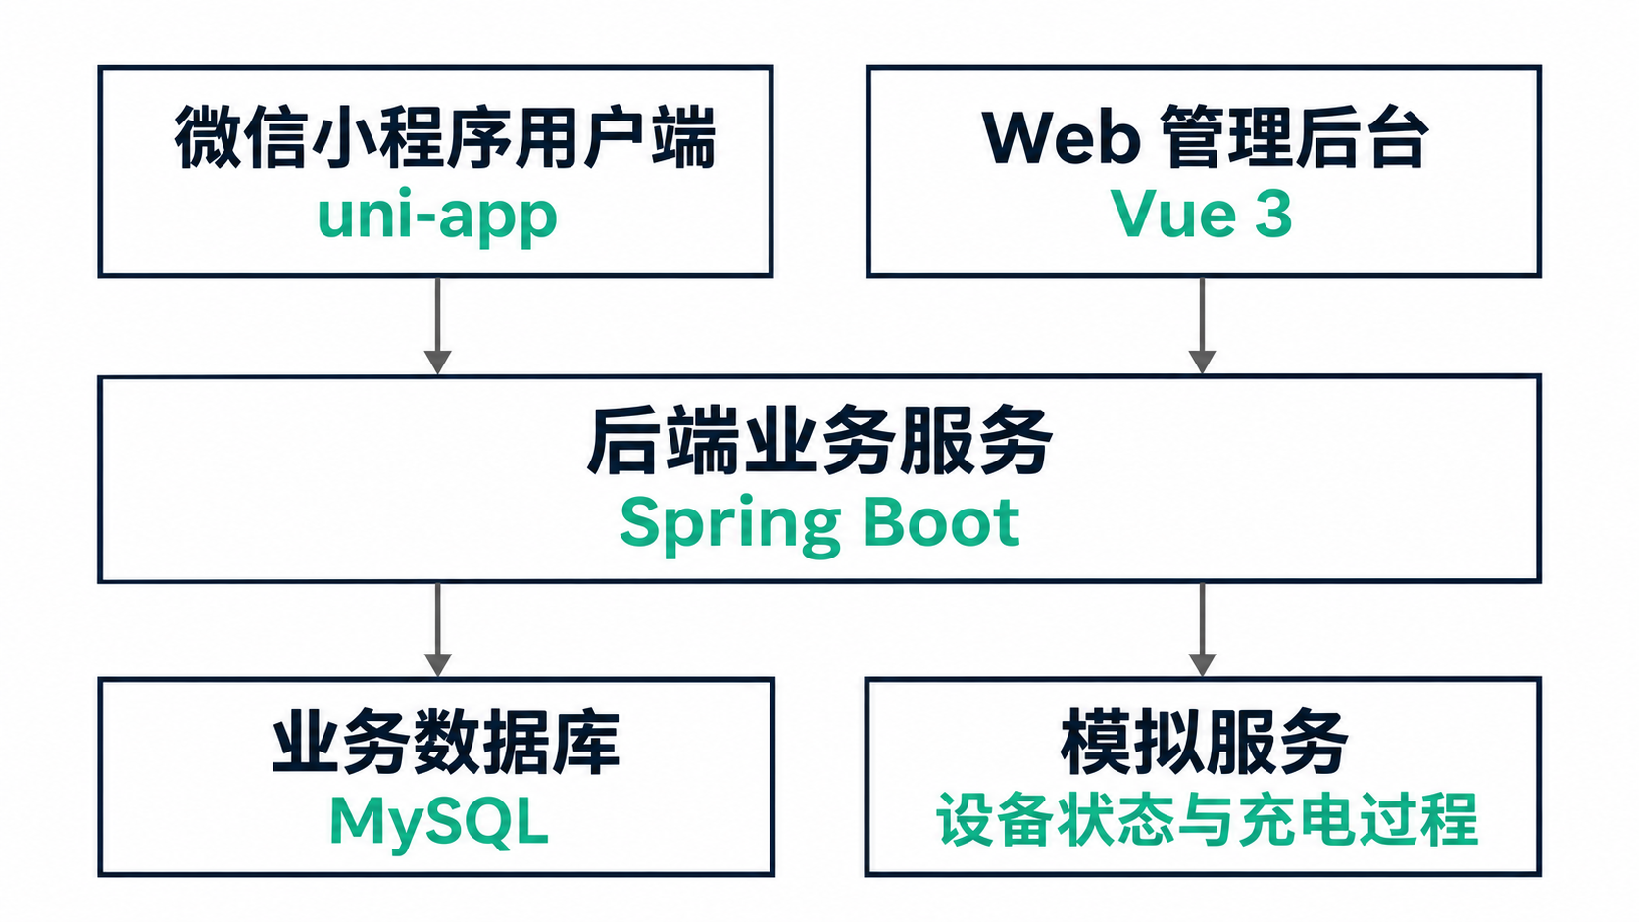
总体架构与核心数据
前后端分离：两类前端共用业务接口、管理规则与数据库
用户端与管理端
uni-app 提供微信小程序入口，
Vue 3 提供 Web 管理页面。
Spring Boot 后端
划分权限、设备、预约、计费，
以及故障和统计等业务模块。
模拟服务
模拟开始、结束和故障，
支持重复演示与测试。
MySQL 核心数据
保存用户、站点、桩、预约，
以及订单、故障及其关联标识。
05 / 10
Notes:
建议用时：22秒
系统采用前后端分离，uni-app开发微信小程序，Vue 3开发管理后台，Spring Boot统一处理接口与业务规则，MySQL保存数据。核心数据包括用户、站点、充电桩、预约、订单和故障记录，通过用户、桩和预约标识关联，方便查询与追溯。
资料与说明：
技术组合和数据对象均依据开题报告。拟以用户ID、桩ID、预约ID等标识形成关联，具体物理字段将在数据库设计阶段确定。架构图为已核对的拟设计示意，模拟服务不代表必须部署独立微服务。

Slide 6
核心业务流程与设计要点
以预约为主线，关联设备状态、模拟充电与订单记录
01
02
03
04
05
站点查询
→
时段选择
→
预约确认
→
模拟充电
→
订单查询
查看站点位置
营业时间和费用
以及设备状态
输入期望时间
及所需时长
查看可用时段
校验设备状态
检测时间冲突
生成预约或取消
记录时间与电量
按订单费率计费
保存充电记录
查看本人订单
费用明细
及异常记录
预约约束
异常联动
计费与追溯
当前状态与未来占用分别保存。
重叠时段拒绝，相邻可衔接。
并发预约由后端统一控制。
取消或超时未使用时释放占用。
故障停止新预约，标记受影响
记录并向用户提示。
按功率与时长计算模拟电量，
保存订单费率与服务费，
统一金额精度并核对账单。
06 / 10
Notes:
建议用时：22秒
主要流程是站点查询、时段选择、预约确认、模拟充电和订单查询。设计中把当前设备状态与未来预约分别记录，按时间区间排除冲突。取消和超时释放占用，故障停止新预约。计费保存订单采用的费率，确保费用能够核对。
资料与说明：
流程与规则依据开题报告。预约区间采用[s,e)，重叠条件为newStart<oldEnd且newEnd>oldStart。事务内锁定桩记录，再以锁定读查询有效预约、校验并写入。模拟服务达到预约结束时间时终止本次服务，避免占用下一预约。订单保存当时电价与服务费单价，采用十进制定点金额并统一舍入规则。

Slide 7
研究方法与实施路线
从文献与需求出发，逐步形成设计、原型和验证记录
采用方法 | 如何开展 | 形成材料
文献研究 | 比较平台、预约及选站研究， 提取适用的设计依据 | 文献评述与设计依据
需求分析与建模 | 围绕车主和管理员场景， 明确输入输出、状态与异常 | 用例、流程 及实体关系模型
模块化设计与实现 | 先完成查询预约，再联调模拟充电、 计费和故障统计 | 可演示的软件原型
规则设计与对照验证 | 构造重叠、相邻、取消、超时 及费用样例，核对预期结果 | 业务规则与边界用例
软件测试 | 开展功能、接口、并发和权限测试， 记录预期与实际结果 | 测试记录 及问题修订清单
实施次序：需求梳理、数据与接口设计、模块开发、联调测试与修订
07 / 10
Notes:
建议用时：22秒
研究按文献比较、需求建模、模块实现、规则核对和软件测试展开。先形成用例、流程和数据关系，再沿预约主线逐步开发，最后用正常及异常样例验证接口和业务规则。每一步都保留设计或测试材料，便于修改和验收。
资料与说明：
研究方法与实施路线依据开题报告第四、第五部分。软件测试拟覆盖正常流程、无权限访问、重复提交、取消、超时和设备故障，保留环境、输入、预期、实际与修订记录。

Slide 8
可行性分析与预期成果
评价依据：功能完整、规则正确、数据一致、演示可复现
可行性分析
预期成果
技术条件
平台原型
前后端职责与技术组合明确，
通过统一接口组织业务模块。
小程序、Web 后台与后端服务，
可演示查询、预约和订单流程。
实现条件
工程资料
用程序模拟设备状态、充电过程与计费，可以重复构造正常及异常场景。
源码、数据库脚本、接口说明，
部署说明及初始化数据。
实施安排
论文与验证记录
先完成最小服务流程，再补充异常、权限和统计，逐阶段联调与修订。
系统设计与测试记录，
毕业论文和答辩演示材料。
并发验证拟验收：同桩同一空闲时段20个合法请求，仅生成1条有效预约
08 / 10
Notes:
建议用时：20秒
方案的可行性来自明确的功能边界、现有技术组合和可重复的模拟环境。预期交付可运行原型、源码数据库、接口部署说明、测试记录及毕业论文。设备和费用均采用模拟，测试重点包括预约冲突、状态联动、费用核对和权限访问。
资料与说明：
可行性和成果要求依据开题报告，不编造个人技术掌握程度或已实现进度。20并发的前提是设备可预约、初始无有效预约，所有合法独立请求争抢同一桩同一空闲时段；目标仅产生1条有效预约，其余明确返回冲突。这是拟验收目标，尚非测试结果。

Slide 9
时间安排
按已确认的毕业设计节点推进，每月一项主要安排
2026年11月：
查阅资料，学习技术，完成开题报告，确定设计方案。
2027年01月：
完成需求分析、数据库与总体设计，开展主要功能开发。
2027年02月：
实现主要功能，完成论文初稿，进行中期检查。
2027年03月：
完善系统，进行测试，修改论文并参加预答辩。
2027年04月：
完善系统和论文，完成查重，准备并参加答辩。
2027年05月：
按答辩意见修改，完成定稿、查重及材料归档。
09 / 10
Notes:
建议用时：15秒
十一月完成开题，一月设计开发，二月完成主要功能并参加中期检查，三月测试修改及预答辩，四月准备并参加答辩，五月完成定稿、查重和归档。
资料与说明：
月份与用户已确认的开题报告一致。

Slide 10
课题介绍总结
研究对象
公共充电服务中的查询、预约、模拟充电与订单管理
总体方案
小程序与Web后台协同，后端统一业务规则和数据
预期完成
可运行的平台原型、关键场景验证及毕业设计文档
请各位老师批评指正
Notes:
建议用时：7秒
以上是课题的总体介绍，后续将按计划完成原型与验证，请各位老师批评指正。

